Slide 1

Муниципальное автономное дошкольное образовательное учреждение Детский сад № 18 общеразвивающего вида с приоритетным осуществлением деятельности по познавательно – речевому развитию детей.
Развитие речи как важный фактор развития личности ребёнка младшего дошкольного возраста
Ключевой аспект гармоничного развития личности в дошкольном возрасте.
Воспитатель: Вагина Татьяна Николаевна
Учитель-логопед: Биткулова Елена Павловна
м.о.Красноуральск 2025г

Slide 2

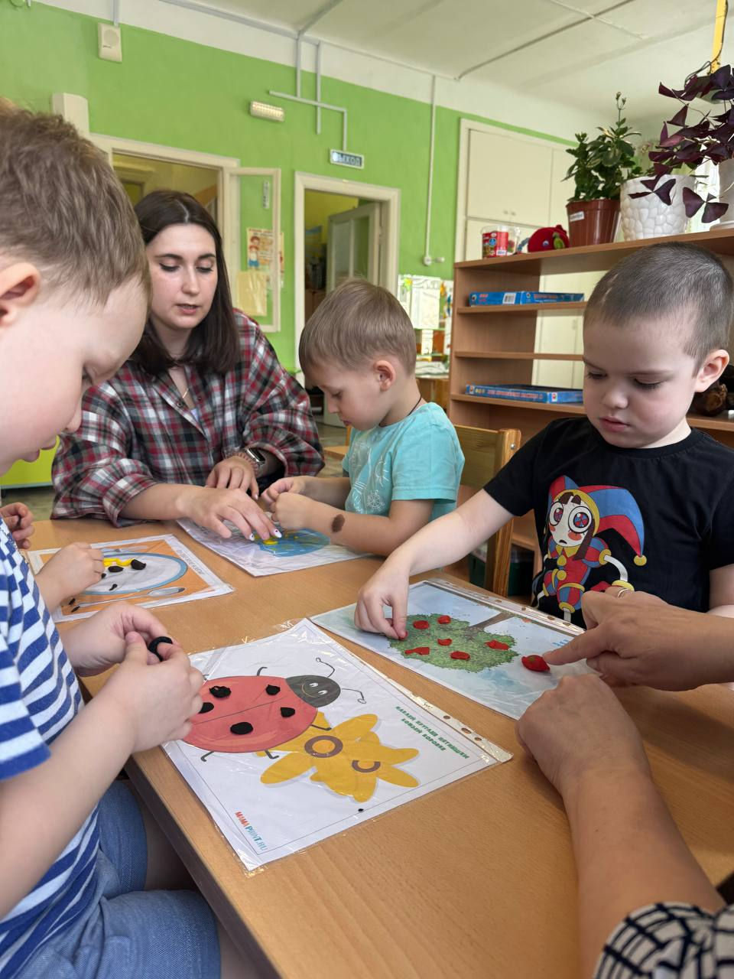
Современные вызовы в развитии речи детей
Современный мир ставит новые вызовы перед развитием детской речи. Экологические проблемы и стрессовые ситуации способствуют увеличению числа детей с речевыми нарушениями. Это требует особого внимания к процессу обучения и воспитания.
2

Slide 3

three-bullet-points
Роль дошкольных учреждений
Дошкольные образовательные учреждения играют основную роль в овладении детьми родным языком. Это первый этап социального развития и обучения, где дети начинают активно развивать свою речь через игры и взаимодействие с педагогами.
Детские сады создают благоприятную среду для речевого развития. Здесь создаются условия для ежедневной практики языка, что позволяет детям формировать фонематический слух и обогащать словарный запас.
На дошкольной стадии дети особенно восприимчивы к освоению языка. Поэтому методики обучения и воспитания в детских садах направлены на максимальное использование этого сенситивного периода.
3

Slide 4





Значение раннего овладения речью
Психическое развитие
Интеллектуальный рост
Своевременное овладение речью способствует полноценному психическому развитию детей, закладывает основу для формирования когнитивных навыков.
Развитие речи тесно связано с интеллектуальным ростом. Раннее освоение языка стимулирует абстрактное мышление и способность к решению задач.
Социальная адаптация
Раннее начало
Хорошо развитая речь помогает детям социализироваться, облегчает коммуникацию со сверстниками и взрослыми.
Раннее овладение речью необходимо начинать с первых дней жизни ребенка, чтобы в полной мере использовать периоды сенситивности.
4

Slide 5




Периоды чувствительности в развитии
Нейропластичность мозга
Сложное развитие
Периоды сенситивности предоставляют уникальные возможности для тренировки центральной нервной системы и развития речевых навыков.
В дошкольном возрасте активное развитие мозга позволяет эффективно усваивать информацию и навыки, включая речевые.
Раннее обучение
Оптимальные сроки
Своевременные занятия способствуют быстрой адаптации детей к новому материалу и улучшению обучаемости.
Важно не упустить оптимальные сроки для начала обучения, что поможет в дальнейшем успешном речевом развитии.
5

Slide 6

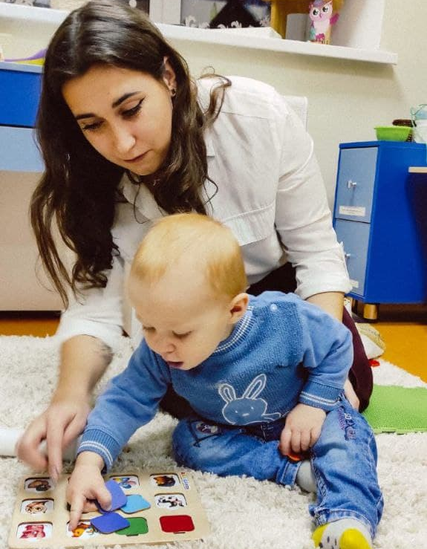
Взрослый как ключевая фигура
Взрослые играют центральную роль в развитии речи ребёнка, объясняя новые понятия и явления. Без активного участия взрослых ребёнок не может полностью освоить речевые навыки.
Они обучают детей через постоянное общение и создание условий для развития. Взаимодействие со взрослыми помогает детям понимать сложные концепции и развивает их познавательные способности.
6

Slide 7


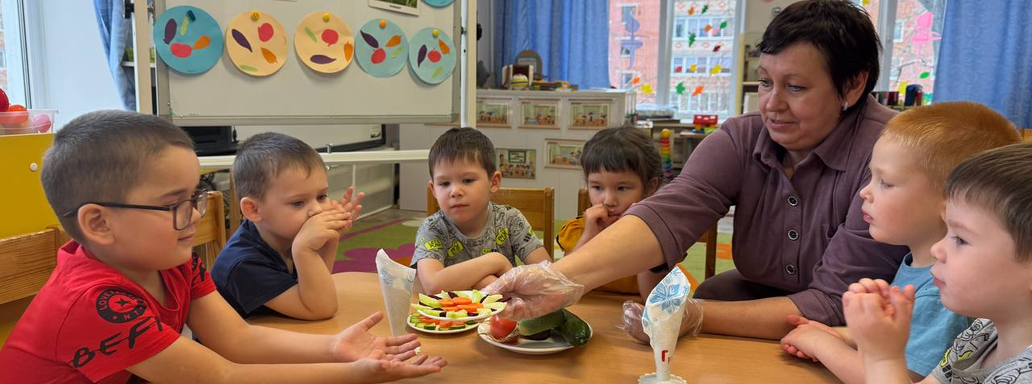
Методы развития мыслительных операций
Сопровождение предметных манипуляций словами способствует разнообразию лексики и грамматических построений. Это развивает у детей восприятие и навыки анализа, стимулируя умственное развитие.
Взрослые формируют у детей способность различать звуки, а также развивают их артикуляционные навыки. Это происходит через активные занятия и игры, направленные на развитие речевых навыков.
7

Slide 8

Куклотерапия как метод
Куклотерапия помогает детям освоить эмоции и развить мелкую моторику, используя куклы как инструмент выражения.
Обучение через куклотерапию включает развитие координации и понимание эмоций, что усиливает когнитивные и социальные навыки.
Педагоги и родители используют куклотерапию для закрепления уже полученных знаний и их дальнейшего расширения.
Такие занятия вдохновляют ребенка, привнося элемент игры и фантазии, что усиливает эмоциональную включенность в процесс обучения.
8

Slide 9

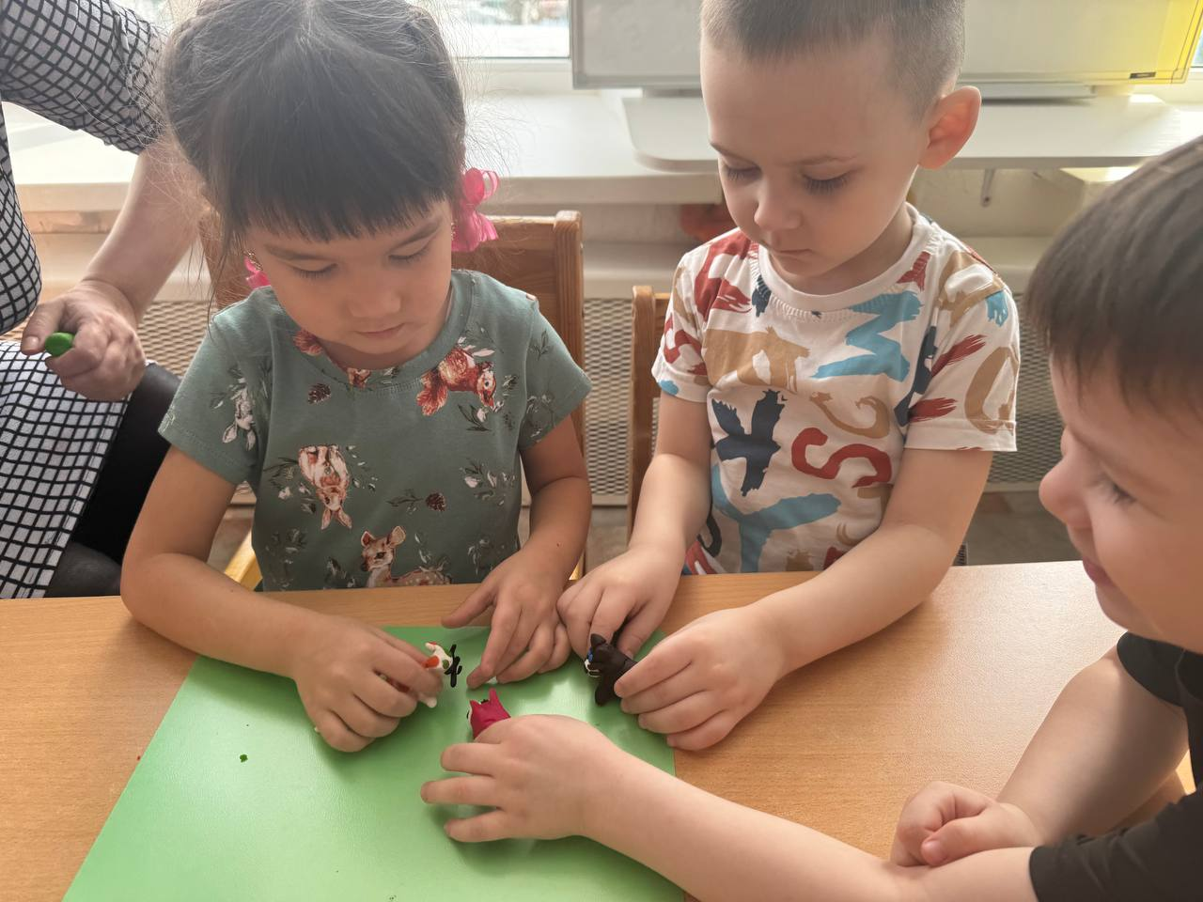
Тестопластика и развитие навыков
Тестопластика способствует развитию сенсорных навыков, включая зрение, тактильные ощущения и моторику, стимулируя активное участие в обучении.
Работа с тестом развивает у детей творческое мышление и словарный запас, улучшая способность к выражению своих мыслей.
9

Slide 10

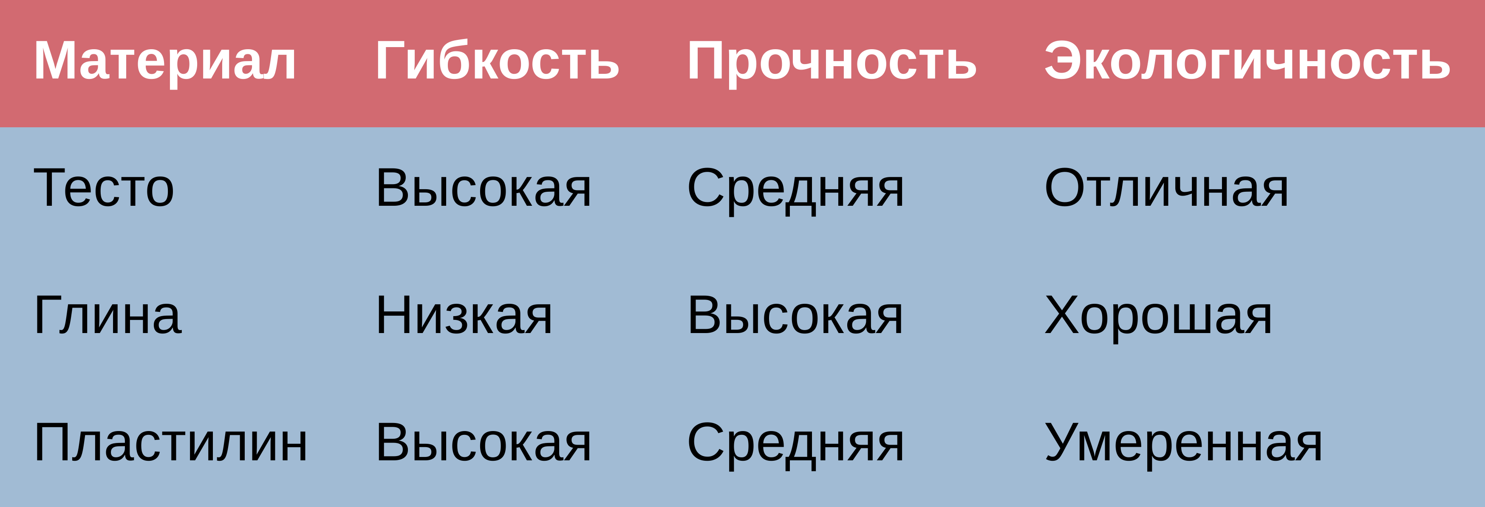
Сравнительный анализ материалов для лепки
Таблица сравнения наиболее популярных материалов для лепки: тесто, глина и пластилин.
Тесто предлагает лучшие экологические свойства и гибкость, идеально подходящие для детского творчества.
Исследования материалов в образовательных учреждениях
10

Slide 11

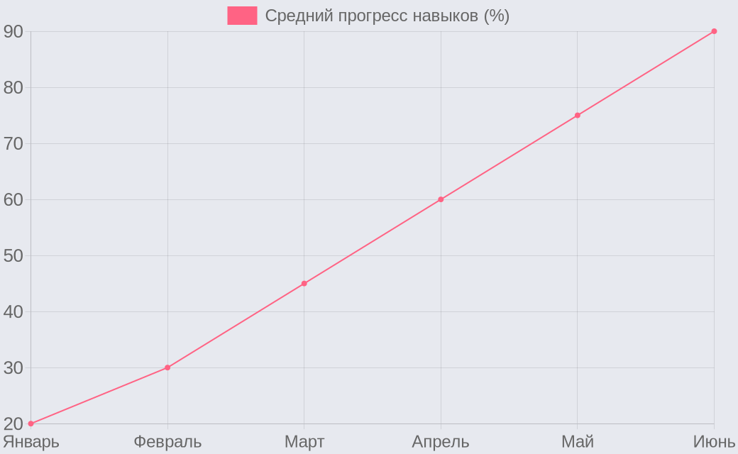
Анализ навыков ручной моторики
Исследование показывает корреляцию между тестопластикой и развитием речи у детей с повышением моторных навыков.
Результаты подтверждают, что высокая активность моторики улучшает когнитивные процессы у детей.
Исследование детских центров, 2023 год
11

Slide 12

85%
Важность игр в развитии детей
Исследование Министерства образования
85% детей с успешной слуховой адаптацией демонстрируют улучшение мелкой моторики в детском саду благодаря специальным играм.
12

Slide 13




Эффективные практики работы с детьми
Развитие артикуляции
Прослушивание и внимание
Чёткое проговаривание слов с правильной артикуляцией способствует формированию правильной речи и укреплению звуковой культуры у детей дошкольного возраста.
Стимулирование детей к активному вниманию во время прослушивания развивает их способность воспринимать и анализировать поступающую информацию.
Пальчиковая гимнастика
Речевые игры
Комплексы упражнений для рук способствуют улучшению координации и мелкой моторики, положительно влияя на развитие речевых навыков у детей.
Игра с речевками и голосовыми интонациями стимулирует развитие выразительности и эмоциональности речи.
13

Slide 14

Формирование диалогической культуры и связной речи
Обогащение словарного запаса ребёнка способствует улучшению его способностей к коммуникации и качественному взаимодействию с окружающими.
Обучение навыкам взаимного уважения, умению слушать собеседника и предоставлять конструктивную обратную связь формирует основы диалога.
Укрепление связной речи через регулярное упражнение и практика стимулирует развитие грамотности и уверенности в общении.
14

Slide 15

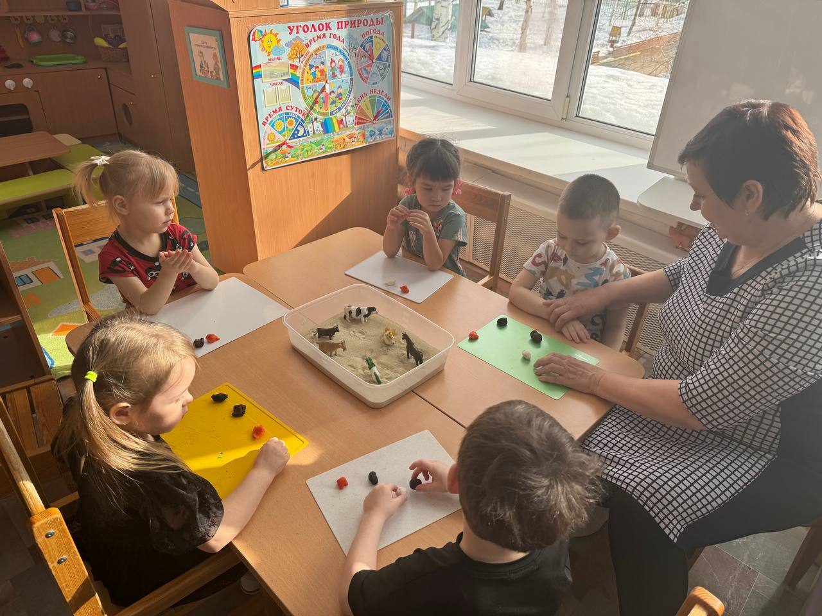
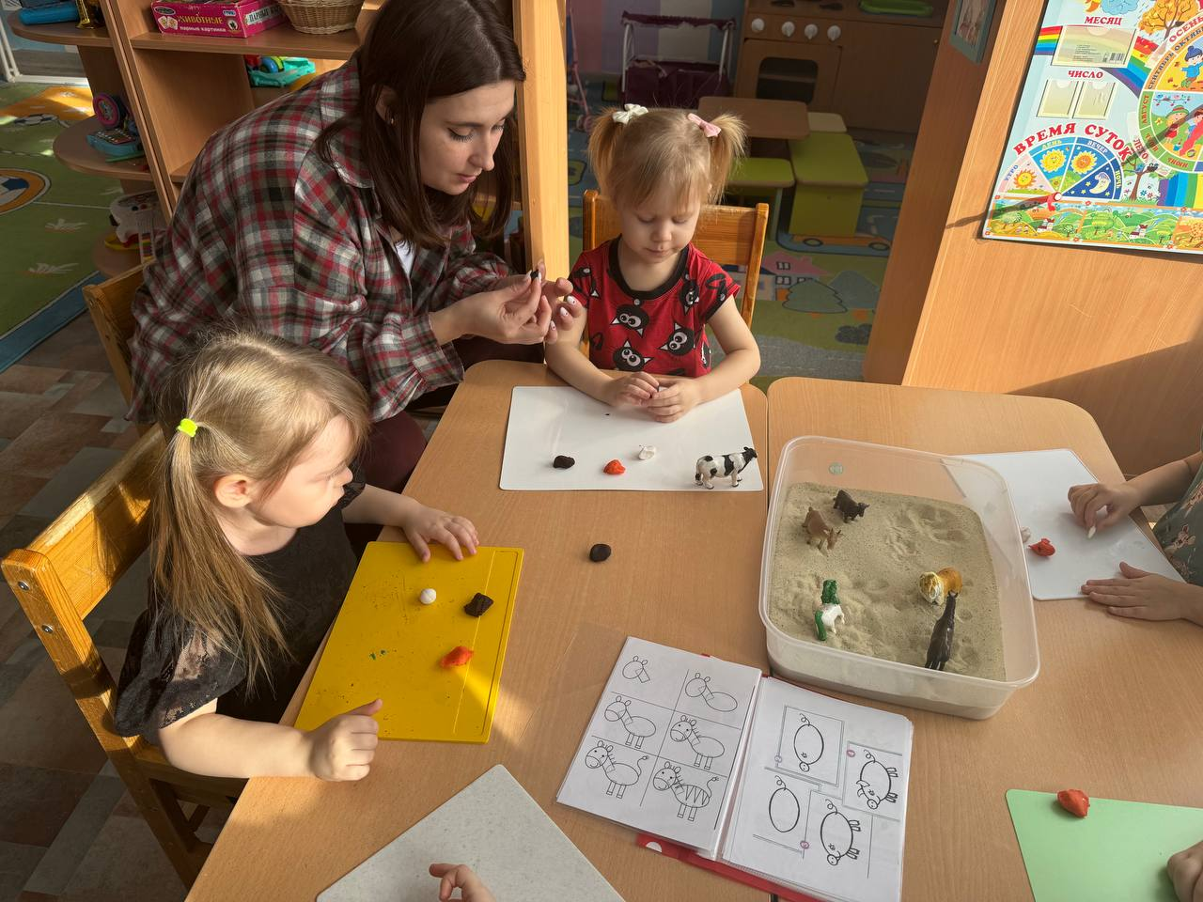
Путь к успешному речевому развитию
Совокупность методов и технологий способствует эффективному речевому развитию детей, обеспечивая основу для будущего личностного и социального роста.
15

